Slide 1
기초 공학 설계 (CSE2003) Introduction to Engineering Design
실습 23

Slide 2

실습 23 – 최대 공약수 구하기
사용자로부터 양의 정수를 2개 입력 받아 두 정수의 최대 공약수를 구하는 프로그램을 작성해 보자.
조건:
다음 페이지에 설명되어있는 유클리디안 호제법을 이용하여 최대공약수를 구한다.
Main function에서는 입력과 function call, 출력만을 담당한다.
아래와 같은 user defined function을 구현하여 최대공약수를 구한다. void func_gcd(int a, int b, int* gcd)
위의 user defined function의 형태는 바꿀 수 없으며, 전역변수 사용을 금지한다.

Slide 3
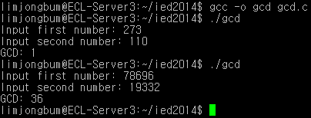
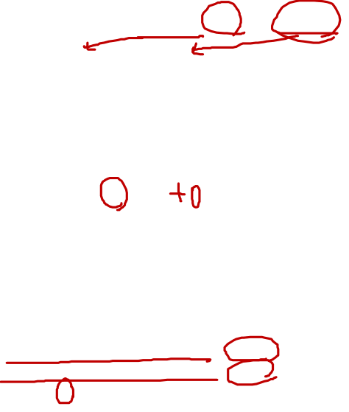
실습 23 – 최대 공약수 구하기
유클리디안 호제법:
78696과 19332의 경우
78696 ＝ 19332×4 ＋ 1368 19332 ＝ 1368×14 ＋ 180 1368 ＝ 180×7 ＋ 108 180 ＝ 108×1 + 72 108 ＝ 72×1 ＋ 36 72 ＝ 36×2 결과: 36
실행 예시:

Slide 4
제출 형식
제출 이메일: 202001cse2003@gmail.com
제출 메일 제목: [p23]이름_20XXXXXX
제출 파일명: p23_20XXXXXX.c
제출 기한: 실습 공개일 다음 날 23:59까지
late 안 받음, late 시 0점 처리

